Slide 1



2-2
الجمـع بالعـد التصاعدي
أ.أحـمـد الأحـمـدي @ahmad9963

Slide 2
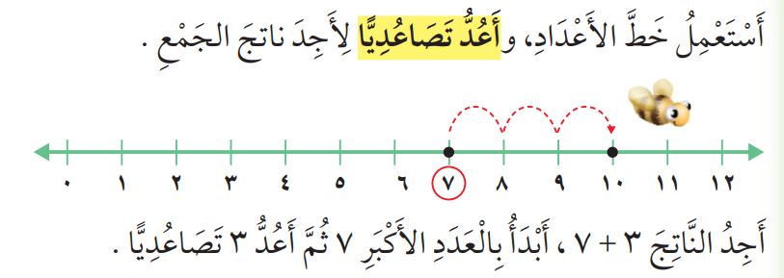
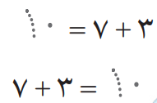
فكرة الدرس
أجمع بالعـد التصاعدي على خط الأعـداد .
المفردات
العـد التصاعدي
3 + 7 = 10
هي نفسها 10 = 3 + 7

Slide 3



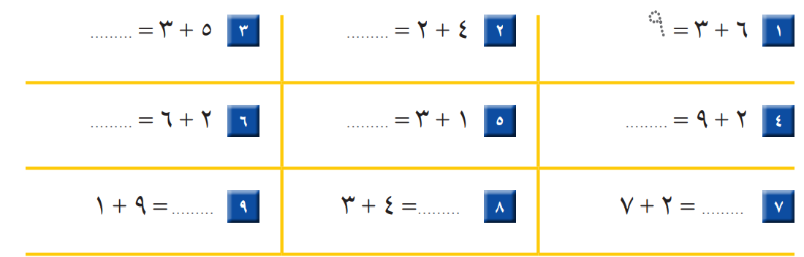

Slide 4

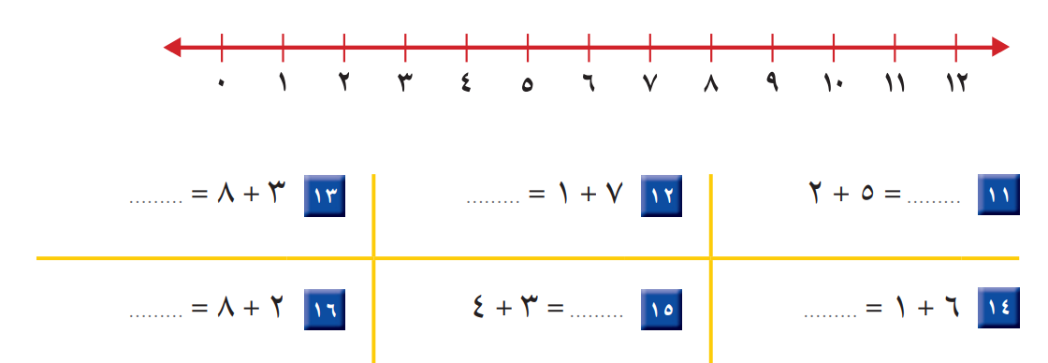

Slide 5

